Slide 1
Les pourcentages

Slide 2
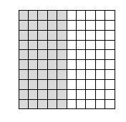
1. Quel pourcentage et quel fraction est représenté par la partie en jaune?
Quel pourcentage et quel rapport est représenté par la partie en gris?

Slide 3
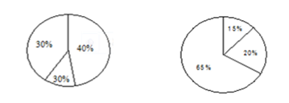
2. Est-ce que les diagrammes suivants sont corrects ou non? Explique ta réponse.

Slide 4
3. Lequel n’est pas égal à 40 %? Comment est-ce que tu le sais?
40:100
0,40
$\frac{4}{5}$
$\frac{4}{10}$

Slide 5
4.
Sur ton test de math, tu as 70 %. Combien de questions auraient pu être sur le test et combien de questions étaient bien? Donne deux solutions possibles.
Indices de questions possibles :
Quel serait ton résultat sur 100 questions?
Que sais-tu à propos des fractions équivalentes?

Slide 6
5. Écris différents fractions et pourcentages équivalents pour les œufs cassés dans le dessin ci-dessous.

Slide 7
6. Combien de centimètres mesurent les pourcentage ci-dessous?
0
100
10%
70%
50%
30%

Slide 8
7. Exprime le pourcentage suivant sous forme de fraction, de nombre décimal et de rapport : 75 %.
Fraction : ___
Nombre décimal : ___
Rapport : ___ : ___

Slide 9

8. Lequel est le plus petit? Le plus grand? Explique ta réponse
$\frac{1}{40}$; 40 %; 0,40

Slide 10
9. Justifie pourquoi les diagrammes ci-dessous sont incorrects.
a)
b)

Slide 11
10. Quel nombre est situé entre ¾ et 0,8
0,810
0,25
0,760
1,40

Slide 12
11. Place cinq nombres de ton choix sur la droite numérique. Explique ton raisonnement pour chacun des nombres que tu places.
$\frac{1}{3}$ $\frac{3}{2}$ 0,25 $\frac{2}{1}$ 0,5 $\frac{5}{3}$ 1,2

Slide 13

12. Ordonne les suivants par ordre croissant.
$\frac{1}{4}$ 0,14 1$\frac{1}{5}$ 1,02

Slide 14
13. Écris les nombres décimaux suivants sous forme de fraction
0,4
0,04
0,40
0,44

